Slide 1
NACIONALNI NATJEČAJI, MEĐUNARODNA SURADNJA
I FONDOVI EU
- MOGUĆNOSTI FINANCIRANJA ZA ODGOJNO-OBRAZOVNE USTANOVE -
Ivana Pilko
Voditeljica Službe za posebne programe, strategije i međunarodnu suradnju
Ministarstvo znanosti i obrazovanja

Slide 2
Sadržaj
I. Natječaji u okviru Europskog socijalnog fonda (ESF)
II. Međunarodna obrazovna suradnja
Natječaj MZO-a
ACES mreža
ASPNet mreža
III. Nacionalni natječaji
Suradnja s organizacijama civilnoga društva
Godišnja nagrada “Luka Ritz”

Slide 3
EUROPSKI SOCIJALNI FOND (ESF)
Poticanje rada s darovitim učenicima na predtercijarnoj razini
    Cilj: Razvoj potencijala darovitih učenika u skladu s njihovim sklonostima, sposobnostima i interesima
    Prijavitelji: osnovne i srednje škole, jedinice lokalne i regionalne samouprave
    Partneri: osnovne i srednje škole, JL(R)S, visoka učilišta, znanstvene organizacije, udruge, zadruge, trgovačka društva
    Aktivnosti:
      rana identifikacija darovitih u svim područjima
      jačanje kompetencija učitelja, nastavnika i stručnih suradnika u odgojno-obrazovnim ustanovama
      izrada i implementacija individualiziranih programa te novih metoda i oblika rada s darovitim učenicima
      provedba izvannastavnih i izvanškolskih aktivnosti za darovite učenike
    Indikativni iznos: 10.000.000,00 kn
      Najmanji iznos po projektu: 400.000,00 kn
      Najviši iznos po projektu: 1.000.000,00 kn

Slide 4
Poticanje rada s darovitim učenicima na predtercijarnoj razini
  Objava: 13. listopada 2016.
  Rok: 12. prosinca 2016. do 16 sati
  (Agencija za strukovno obrazovanje i obrazovanje odraslih)
  Ugovaranje: svibanj 2017.
  Trajanje provedbe projekata: 16 - 24 mjeseci
  Prijavitelj može dostaviti jednu prijavu
  Prijavitelj može istovremeno biti partner u drugoj prijavi
  Partner može sudjelovati u više projekata

Slide 5
Element 2. Jačanje kompetencija učitelja, nastavnika i stručnih suradnika u osnovnim i srednjim školama
Stručno usavršavanje učitelja, nastavnika i stručnih suradnika vezano za:
  procjenu osobina i identifikaciju darovite djece i učenika
  izradu individualiziranih programa za darovitu djecu
  unapređenje mentorskoga rada učitelja, nastavnika i stručnih suradnika s darovitim učenicima
  razvoj metoda i oblika rada prilagođenih za rad s darovitom djecom
  studijske posjete u zemlje koje mogu poslužiti kao primjer dobre prakse rada s darovitim učenicima

Slide 6
Element 3. Izrada i provedba individualiziranih programa rada te novih metoda i oblika rada, praćenja i poticanja (potencijalno) darovitih učenika
  provedba postupaka utvrđivanja darovitosti
  izrada i provedba individualiziranih programa za darovite učenike po pojedinim područjima darovitosti
  osmišljavanje i provedba novih metoda i oblika rada s darovitim učenicima
  izrada i provedba fakultativnih programa te izvannastavnih i izvanškolskih aktivnosti za
  osmišljavanje i provedba ostalih odgojno-obrazovnih aktivnosti, programa, istraživačkih projekata i projektnih zadataka
  izrada nastavnih i didaktičkih materijala, audio-vizualnih i interaktivnih materijala, razvoj alata za e-učenje te ostalih sadržaja
  uspostava mehanizama suradnje sa stručnjacima iz područja interesa (npr. poslovnim sektorom)
  izrada modela praćenja darovitih učenika u sustavu obrazovanja (broj identificiranih darovitih učenika, broj educiranih odgojno-obrazovnih radnika, broj i vrsta odgojno-obrazovnih ustanova, broj individualiziranih programa rada s darovitim učenicima)

Slide 7
    Mjesto i datum održavanja jednodnevnih informativnih radionica
    Zagreb - 28. 10. i 3. 11. 2016.
    Ministarstvo znanosti i obrazovanja, Donje Svetice 38, 10000 Zagreb
    Rijeka - 8. 11. 2016.
    Gradska vijećnica, Korzo 16, 51000 Rijeka
    Split - 10. 11. 2016.
    Gradska knjižnica Marka Marulića Split, Slobode ul. 2, 21000, Split
    Osijek - 15. 11. 2016.
    Gradska četvrt Gornji grad, adresa: Trg Lava Mirskog 1, 31000 Osijek
Prijave na mrežnim stranicama www.strukturnifondovi.hr i www.mzos.hr

Slide 8
Unapređenje pismenosti - temelj cjeloživotnog učenja
Cilj: Podići razinu informacijske pismenosti razvojem ključnih kompetencija učenika osnovnih i srednjih škola kako bi se pripremili za cjeloživotno učenje
  Prihvatljivi prijavitelji: osnovne i srednje škole
  Ciljne skupine: učenici, odgojno-obrazovni radnici
  Aktivnosti: stručno usavršavanje nastavnika/učitelja, organizacija i provedba studijskih posjeta, razvoj fakultativnih programa/kurikuluma, opremanje školskih knjižnica relevantnom građom, radionice za roditelje, radionice za učitelje/nastavnike i stručne suradnike
    Indikativni iznos: 26.775.000,00 kn
      Najmanji iznos po projektu: 500.000,00 kn
      Najviši iznos po projektu: 1.500.000,00 kn
    Indikativni datum objave: studeni 2016.

Slide 9
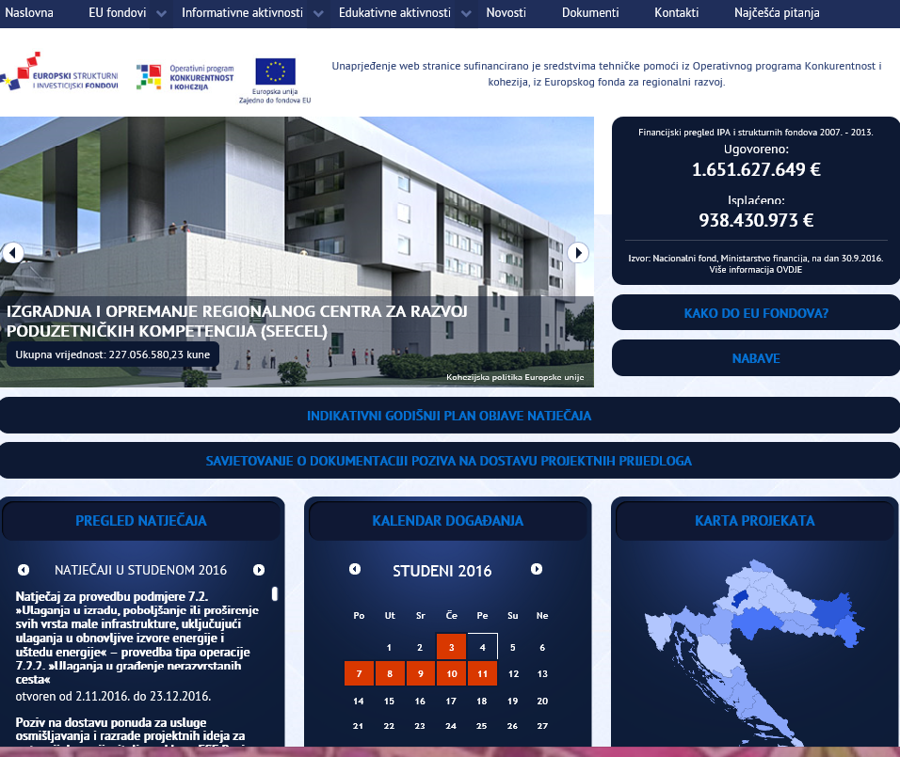
www.strukturnifondovi.hr

Slide 10
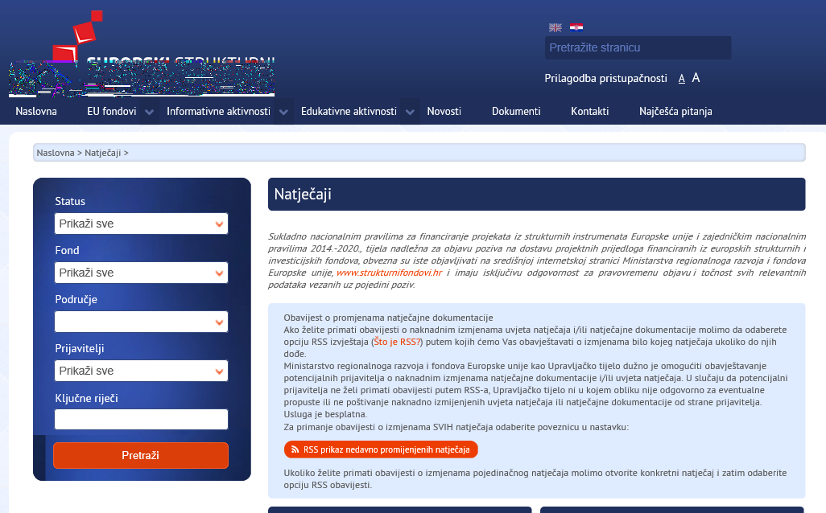

Slide 11
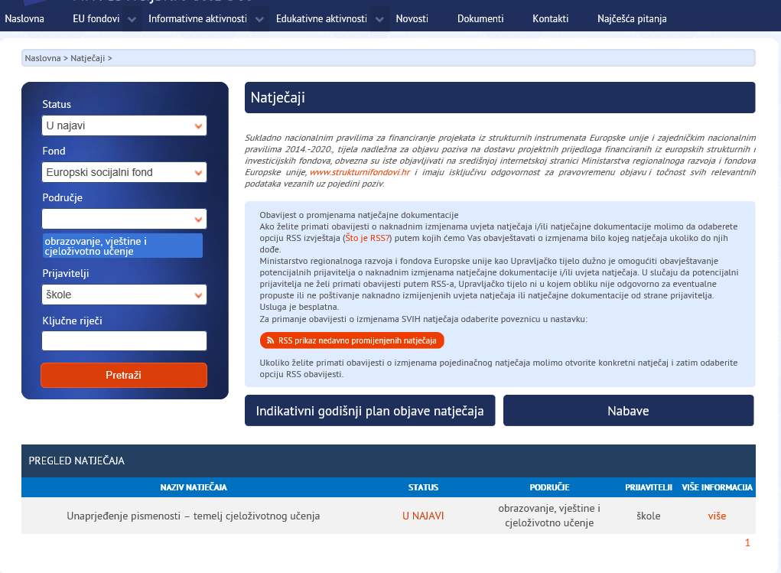

Slide 12
MEĐUNARODNA OBRAZOVNA SURADNJA
Natječaj za potporu međunarodnoj suradnji osnovnih i srednjih škola
MZO jednom godišnje raspisuje natječaj za potporu međunarodnoj suradnji osnovnih i srednjih škola za suradnju sa školama iz zemalja koje ne sudjeluju u Programu za cjeloživotno učenje (Srbija, BiH, Crna Gora, Mađarska, Austrija)
Cilj:
  jačanje prekogranične suradnje škola
  razvijanje inovativnih pristupa podučavanju i obrazovanju o europskim vrijednostima te suradnja s učenicima pripadnicima hrvatske manjine u inozemstvu
  projektne aktivnosti mogu sadržavati razmjenu učenika, posjete, međunarodnu prezentaciju nacionalnih i kulturnih dobara i dr.
Natječaj se raspisuje tijekom travnja za projekte koji će se provoditi u sljedećoj školskoj godini
Iznos financijske potpore – do 20.000,00 kn
www.mzos.hr > Međunarodna suradnja > Međunarodna suradnja škola

Slide 13
ACES mreža
Academy of Central European Schools - mreža koju su 2006. godine inicirali Interkulturalni centar iz Beča pod pokroviteljstvom Zaklade Erste
Cilj: multilateralna suradnja osnovnih i srednjih škola sa svrhom promoviranja ideje "europskih vrijednosti" - multikulturalnost, međusobno razumijevanje, solidarnost i mirni suživot svih građana Europe
Uz Hrvatsku, članice ACES-a su: Albanija, Austrija, BiH, Bugarska, Crna Gora, Češka, Kosovo, Mađarska, Makedonija, Rumunjska, Slovačka, Slovenija i Srbija
U projektu pravo sudjelovanja imaju učenici od 12 do 17 godina
Prijave se šalju elektronskim putem popunjavanjem prijavnog obrasca na www.aces.or.at
Radni jezik projekta - engleski
Informacija o objavi natječaja objavljuje se na mrežnim stranicama MZO-a
Za pronalaženje partnerskih škola na mrežnoj stranici ACES-a dostupan je alat "Partner finder"

Slide 14
ASPNet MREŽA
UNESCO mreža –promicanje načela UNESCO-a, unaprjeđivanja mira i međunarodne suradnje promicanjem obrazovanja, znanosti i kulture u školama
Četiri glavne teme u okviru rada ASPNet mreže škola su:
uloga Ujedinjenih naroda u svijetu i osvješćivanje brige za svijet oko nas
obrazovanje za održivi razvoj
mir i ljudska prava
interkulturalno učenje
Uključivanje u ASPNet mrežu
Sve odgojno-obrazovne ustanove mogu podnijeti zahtjev za pristupanje ASPNet mreži
Ravnatelj škole treba ispuniti prijavni obrazac zahtjeva za članstvo u ASPNet mreži
Prijave se šalju Nacionalnom koordinatoru za UNESCO ASPNet mrežu (MZO – kontakt, prijavni obrasci i detaljne upute dostupni na mrežnim stranicama www.mzos.hr)
Škola dobiva certifikat za sudjelovanje u mreži, članstvo je besplatno, trogodišnje i obnovljivo
Uključenjem u UNESCO ASPNet mrežu škola stječe pravo na:
pristup svim informacijama i radnim materijalima objavljenim na mrežnim stranicama UNESCO ASPNet mreže
sudjelovanje u inicijativama UNESCO-a (projektima, kampanjama, natječajima) i aktivnostima vrednovanja materijala i projekata
korištenje ASPNet logotipa na plakatima, letcima i svim školskim dokumentima
sudjelovanje na godišnjem sastanku ASPNet koordinatora

Slide 15
Natječaj za dodjelu bespovratnih sredstava projektima udruga u području izvaninstitucionalnoga odgoja i obrazovanja djece i mladih
Područja prijave:
Promicanje jednakopravnosti, socijalne uključenosti te očuvanja nacionalnoga i lokalnog identiteta (7 potpodručja)
Unapređenje kvalitete života djece i mladih (6 potpodručja)
Prijava projekta u partnerstvu obvezna je s najmanje jednom odgojno-obrazovnom ustanovom u županiji/općini/gradu u kojoj se projekt provodi
Partneri nositelja projekta sudjeluju u izradi i provedbi projekta te su planirani troškovi partnera na provedbi projektnih aktivnosti prihvatljivi jednako kao i troškovi korisnika bespovratnih sredstava
Ukupna planirana vrijednost natječaja 8 do 10 milijuna kuna
  najmanji iznos - 50.000,00 kn
  najveći iznos - 200.000,00 kn
Natječaj se objavljuje na mrežnim stranicama MZO-a tijekom ožujka, a provedba projekata započinje tijekom naredne školske godine

Slide 16
Javni poziv za godišnju nagradu “Luka Ritz” za promicanje tolerancije i škole bez nasilja
Javni poziv objavljen na mrežnim stranicama MZO-a 26. listopada 2016. i traje do 14. travnja 2017.
Prijavitelji: osnovne i srednje škole, učenički domovi
Nagrada je namijenjena po jednom učeniku/učenici osnovne, srednje škole i učeničkog doma za promicanje tolerancije, humanoga i nenasilnog ponašanja te njegovanja pozitivnog odnosa među učenicima i odraslim osobama
Učenik – jednogodišnja stipendija u iznosu od 12.000,00 kn, posebno priznanje i statua
Škola/učenički dom – posebno priznanje
Dodjela nagrade u lipnju 2017.

Slide 17
Ivana Pilko
Ministarstvo znanosti i obrazovanja
  Uprava za standard, strategije i posebne programe
  Služba za posebne programe, strategije i međunarodnu suradnju
Tel. 01/ 4594 - 404
ivana.pilko@mzos.hr
esf@mzos.hr

